Slide 1
MINISTERIO DE EDUCACIÓN

Slide 2
Intervenciones relacionadas con la Seguridad Alimentaria y Nutricional

Slide 3
Marco Legal
Ley de Alimentación Escolar
Decreto No.
16-2017
Decreto No.
12-2021
y su reforma
Reglamento de la Ley de Alimentación Escolar
Acuerdo Gubernativo No.
183-2018

Slide 4
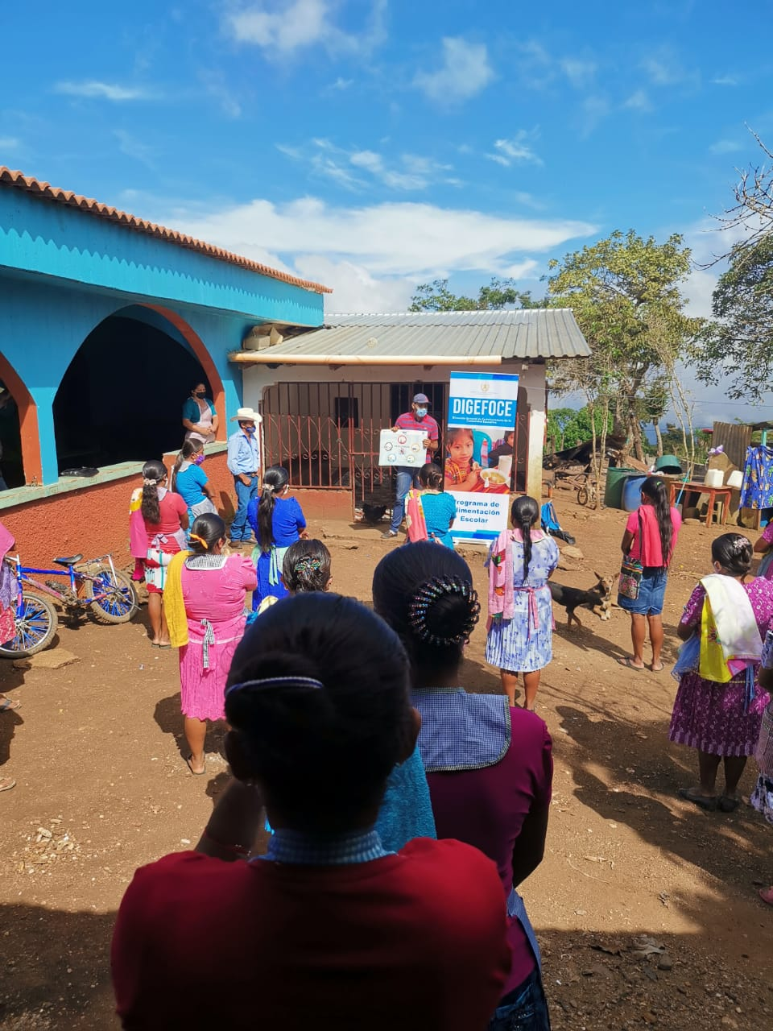
Fortalecimiento de los conocimientos y capacidades de los padres y madres de estudiantes como primeros formadores en la educación de sus hijos
Población Meta
211,500 padres de familia y miembros de la comunidad educativa
Presupuesto Programado
Q. 15,110,000.00

Slide 5
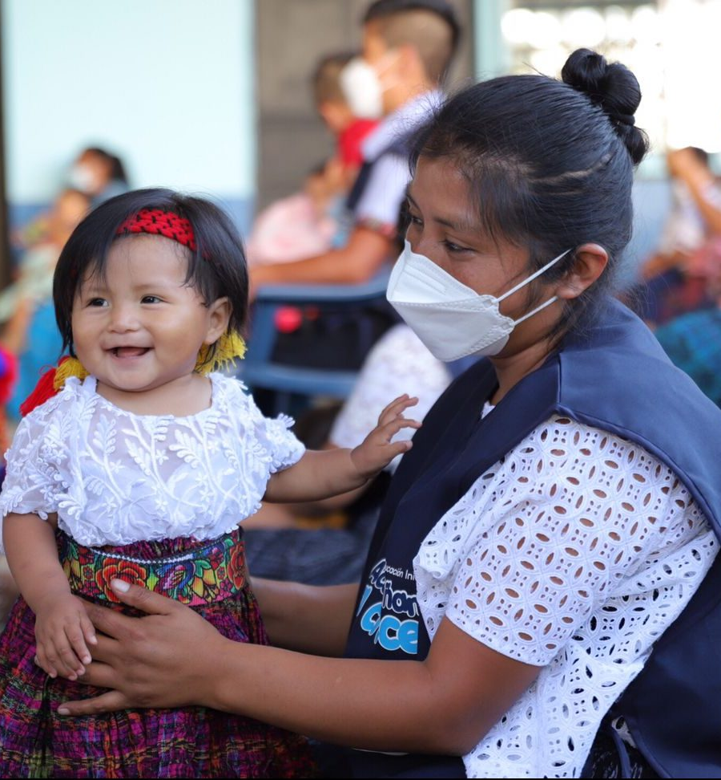
Programa de Educación Inicial
Acompáñame a Crecer
Beneficiarios
21,000 niños
Edad: 0 a 4 años
Presupuesto Programado
Q.39,191,121.00

Slide 6
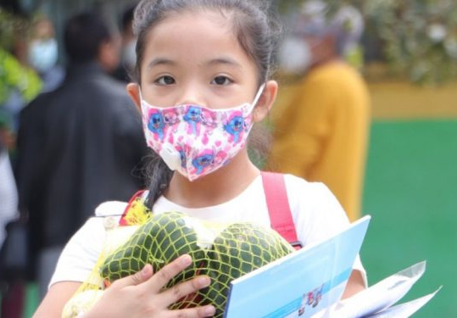
Programa de Alimentación Escolar
Beneficiarios
3,093,498 estudiantes
21,000 nivel inicial.
588,508 nivel preprimario.
2,134,719 nivel primario.
349,271 nivel medio.
Presupuesto Programado
Q. 3,172,416,120.00
Q. 15,120,000.00 nivel inicial
Q. 629,240,400.00 nivel preprimario
Q. 2,262,087,000.00 nivel primario
Q. 265,968,720.00 nivel medio

Slide 7
¡Juntos fortalecemos la educación!

